Slide 1
Разработка безопасных веб-приложений
Лекция 3 – Web

Slide 2
Что нужно для чтобы начать
Web сервер – получает и обрабатывает запросы от клиентов и передаёт их
Программа\Код – получает запрос от веб сервера и отвечает какими-то данными

Slide 3
NodeJS
Nginx
IIS
Apache

Slide 4
JavaScript
Достаточно простой язык программирования
И серверный и клиентский код можно писать на нём

Slide 5
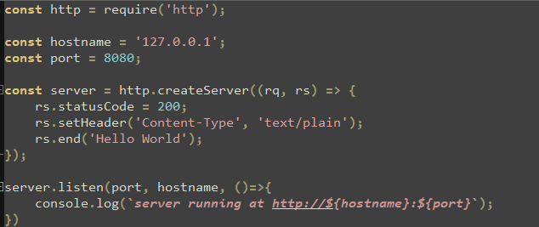
DEMO - Сервер

Slide 6
DEMO - КЛиент

Slide 7

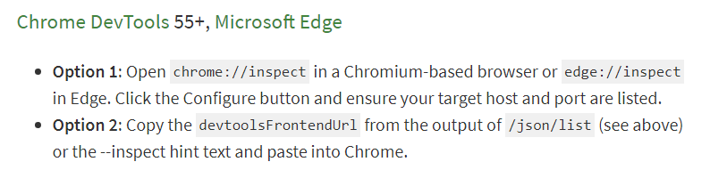
Отладка

Slide 8
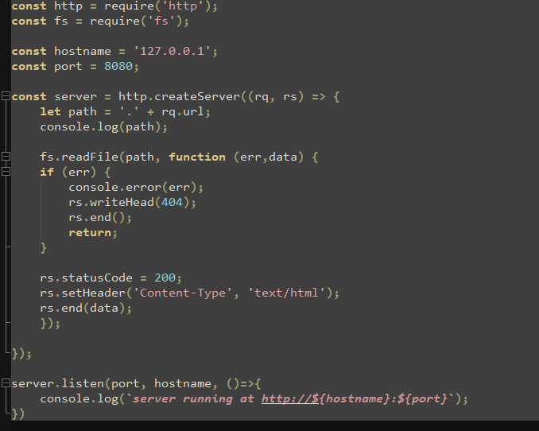
Организация кода
Разные файлы

Slide 9
Организация кода
Разные файлы

Slide 10
Формы
HTML Standard (whatwg.org)
Notes:
HTML Forms (w3schools.com)

Slide 11
Обработка запросов
const url = require('url');

Slide 12
Базы данных
Postgres
https://node-postgres.com/features/connecting

